Slide 1

Modelos Dinámicos

Slide 2
Modelos dinámicos
Los modelos dinámicos son una representación de la conducta dinámica de un sistema
Mientras un modelo estático involucra la aplicación de una sola ecuación, los modelos dinámicos, por otro lado, son reiterativos.
Los modelo dinámicos constantemente aplican sus ecuaciones considerando cambios de tiempo.
La característica fundamental que interesa considerar es la evolución del sistema en el tiempo.
Determinar las interacciones que permiten observar su evolución.

Slide 3
VENTAJAS
Permiten: Analizar la evolución del proyecto
Elaborar hipótesis y analizar resultados
Compartir diferentes opiniones
Expresar los modelos mentales
Analizar causas y efectos
Incluir el impacto de factores difíciles de cuantificar.
“Experimentar”
DESVENTAJAS
Gran número de atributos (parámetros y funciones)
Poca cultura

Slide 4
Un Proyecto de Desarrollo de Software es un sistema dinámico socio-tecnológico complejo, cuya evolución temporal viene dada por
Su estructura interna
Las características y relaciones establecidas entre los técnicos
El nivel de madurez de la organización

Slide 5
Obtención de una variable auxiliar o de flujo
Z = Z_{n} * f₁ (X₁ / X_{1n}) * f₂ (X_{r2} / X_{2n}) * ....* f_{n} (X_{rn} / X_{nn})
X1
X2
Xi
⊕
Xn
⊕
donde Z_{n} es un valor normal de Z, X_{1n}, X_{2n}, ...., X_{nn}
son valores normales de X₁, X_{r2}, .... ,X_{rn} respectivamente.
En las funciones f₁, f₂, ...., f_{n} se recoge el efecto de
cada una de las variables que influyen en Z.
Z
⊕
⊕
Obtención de una variable de Nivel
dZ/dt = X₁ ⊕ X_{r2} ⊕ .......... ⊕ X_{rn}
donde X_{r2} y X_{rn} son retrasos y tr₂ y tr_{n} son, respectivamente, los tiempos de ajuste de dichos retrasos:
X_{r2} = retardo (X₂ , tr₂ ) y X_{rn} = retardo (X_{n} , tr_{n} )
y “⊕“ corresponde al signo “+” o e “-” dependiendo de que la relación de influencia sea de signo positivo o negativo.

Slide 6
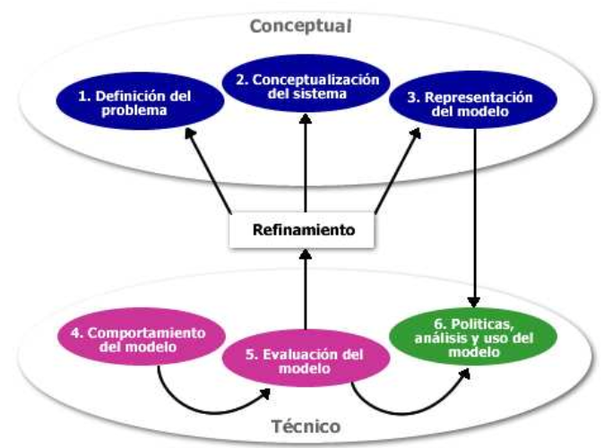
Proceso para generar un modelo dinámico
Este proceso ofrece dos dimensiones; la primera dimensión denominada “conceptual” integra
las tres primeras fases teóricas del proyecto, mientras que la segunda dimensión denominada
“técnico” es la parte que integra las herramientas de modelación y simulación de un modelo
dinámico.

Slide 7
La secuencia del proceso es la siguiente:
1. Identificar la necesidad que justifique la respuesta a problemas complejos.
2. Documentar el problema a través de la investigación del marco teórico.
3. Conceptualizar el problema como un Sistema a través de un “modelo” él cual
permita hacer una abstracción de la realidad del mundo que se observa por medio
de la representación estructurada: Sistema, Suprasistema, Subsistemas,
Propiedades Emergentes
4. Representar el modelo de sistemas a través de mapas de influencia (ciclos de
retroalimentación) con el apoyo de herramientas de diagramas causales o también
conocidos cómo diagramas de causa-efecto.
5. Observar patrones de comportamiento y/o arquetipos en el modelo de sistemas a
través de graficas de comportamiento de las variables en el tiempo, así como a
través de graficas de influencia de variables (variable contra variable).
6. Construcción y evaluación del modelo dinámico a través de diagramas de bloques
en una aplicación de software de simulación de escenarios.
7. Definición de políticas y normativa del modelo dinámico a través de la generación
de escenarios.

Slide 8
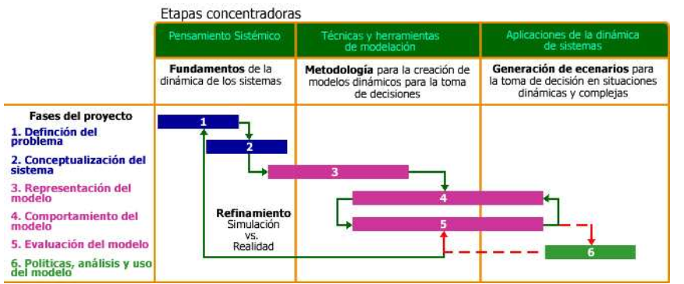
Metodología para la generación de procesos dinámicos

Slide 9
Fase 1 definición del problema
se deberá identificar un fenómeno con una problemática real y compleja, esto incluye identificar las entidades y personas involucrada
Se inicia un proceso de búsqueda a ciertas interrogantes críticas de lo que se quiere resolver o clarificar a través de la formulación de hipótesis
Se deberán identificar los componentes del modelo de sistemas a través de su representación jerárquica estructurada en niveles y fronteras.
Definir los límites de los sistemas permitirá identificar claramente las fronteras del sistema bajo estudio
Resultado de la fase:
Identificación y representación de eventos
Desarrollo de habilidades:
Observar el fenómeno del sistema (eventos interrelacionados)

Slide 10
Fase 2: conceptualización de comportamiento del fenómeno
En esta fase se rebajará en la representación gráfica a través de mapas de influencia.
identificando los hechos del fenómeno y vinculando dichos eventos entre sí a través de relaciones de influencia
La historia de comportamiento al final, trata de interpretar y explicar la influencia de cada una de las variables que están interrelacionadas entre si -y como al final se genera un determinado evento
Se deberán afinar las fronteras de influencia del modelo a través de las herramientas de diagramas causales
se hace una primera validación de que se está representando la situación problemática a través de un mapa de influencias
Resultado de la fase:
Modelo de Sistemas > Mapa de influencias
Desarrollo de habilidades:
Relacionar y conectar eventos entre si

Slide 11
Fase 3: Representación de la estructura del modelo
En este punto de generación del modelo dinámico ya hemos logrado conceptualizar un “modelo de sistemas” estructurado.
Por lo que ahora se procederá a representar el modelo conceptual (diagrama causal)
Básicamente se hará una interpretación del Diagrama Causa-Efecto (mapa de influencia hacia un Diagrama de Bloques también conocido como Diagramas de Forrester.
Resultado de la fase:
Mapa de influencias > Modelo de bloques
Desarrollo de habilidades:
Representar estructuras a través de diagramas

Slide 12
Fase 4: Comportamiento de la dinámica del modelo
Es en esta fase que se identifican las unidades y relaciones matemáticas que representan cada una de las variables del modelo
Lo que hay que hacer en esta fase de generación del modelo dinámico, es alimentar con ecuaciones, porcentajes y unidades aritméticas cada una de las variables del diagrama
Resultado de la fase:
Modelo de bloques > Modelo matemático > Simulación del comportamiento
Desarrollo de habilidades:
Representar dinámicas de comportamiento de sistemas

Slide 13
Fase 5: evaluación del modelo
Se esta en posición de realizar pruebas de sensibilidad y evaluación del modelo
Es en esta etapa se afinará y se hará un acercamiento de los resultados que ofrezca el modelo dinámico.
deberán ser consistentes con los datos históricos
Es este el punto en que el modelo dinámico de bloques en la aplicación de simulación ofrece resultados consistentes con la situación documentada de datos reales e históricos; el modelo dinámico está listo para ser probado con la formulación de escenarios para la toma de decisiones.
Resultado de la fase:
Modelo de bloques + Modelo matemático = Simulación de escenarios
Desarrollo de habilidades:
Validar la sensibilidad del modelo

Slide 14
Fase 6: políticas, análisis y uso del modelo
Finalmente, una vez que el modelo dinámico ofrece resultados consistentes
visualizar escenarios
afectan el comportamiento de las variables en el sistema.
Es en este punto, que se proponen cambios u ofrecen sugerencias o recomendaciones por parte de los estudiosos de la dinámica de sistemas
Resultado de la fase:
Dinámica del modelo
Desarrollo de habilidades:
Visualizar la capacidad de generar micromundos

Slide 15
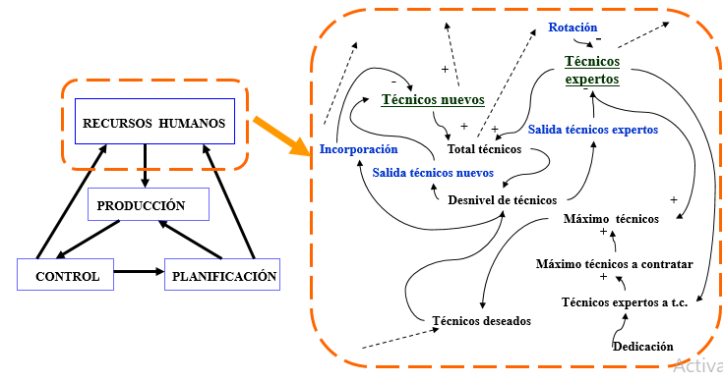
Modelos Dinámicos

Slide 16
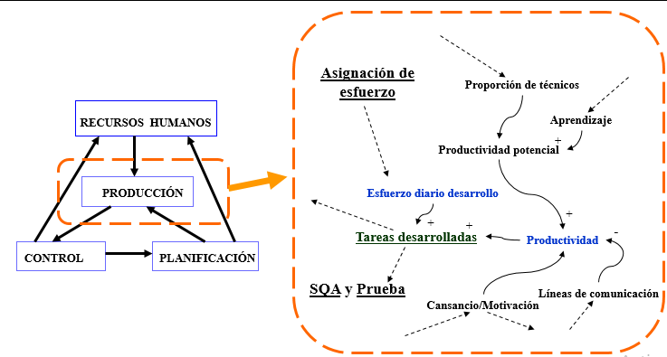

Slide 17
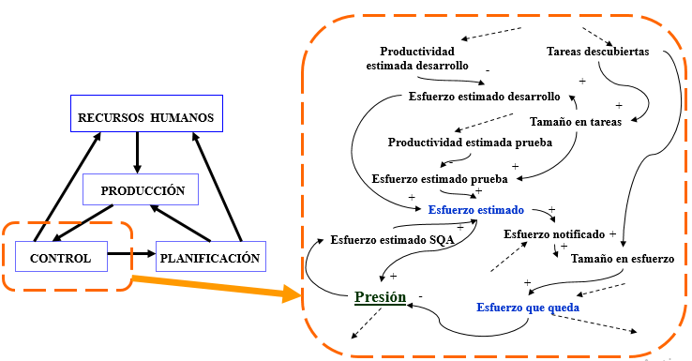

Slide 18
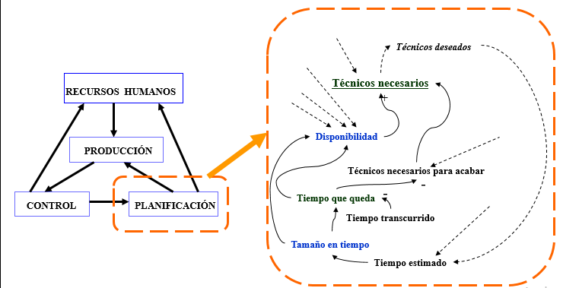

Slide 19
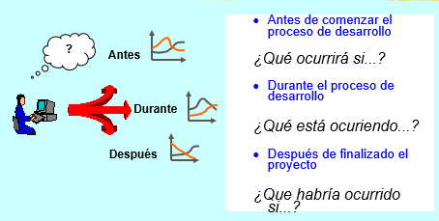
APLICACIONES Análisis de la evolución

Slide 20
APLICACIONES Análisis post-mortem
Atributo Valor Unidad
Esfuerzo 208 Técnicos-día
Tiempo 101 Días
Tamaño 67800 LDC
Tamaño tarea 270 LDC
Dedicación formación 15 %
Subsistema de Gestión de Concursos
Gestión de la Situación del Personal del S.I.G.P de la J. A.
Retraso incorp./adec. 20 Días
Retraso salida 1 Días
Técnicos al inicio 100 %
Dedicación media 40 %
Aplazamiento máximo 50 %
Retraso en SQA 5 Días
Retraso incorp. tareas 5 Días
Infraestimación esfuerzo 48 %
Rotación 1000 Días

Slide 21
APLICACIONES Análisis post-mortem
500
t-d
200
días
250
tareas
410 técnicos-día
408 técnicos-día
*
350
t-d
150
días
151 días
140 días
125
tareas
*
200
t-d
208 técnicos-día
101 días
100
días
0
tareas
0
10
20
30
40
50
60
70
80
90
100
110
120
130
140
150
Esfuerzo necesario
Tiempo
técnicos -día
Tiempo de entrega
días
Tareas pendientes
tareas

Slide 22
APLICACIONES Análisis post-mortem
200
día
200
día
500
t-d
500
t-d
0
día
0
día
200
t-d
200
t-d
0
20
40
60
80
100
120
140
0
20
40
60
80
100
120
140
Tiempo
Tiempo
Evolución del tiempo
día
Evolución del tiempo
Evolución del esfuerzo
t-d
Evolución del esfuerzo
día
Evolución del tiempo (regla 1)
día
t-d
Evolución del esfuerzo (regla 1)
t-d
Evolución del tiempo (regla 2)
día
Evolución del esfuerzo (regla 2)
t-d

Slide 23
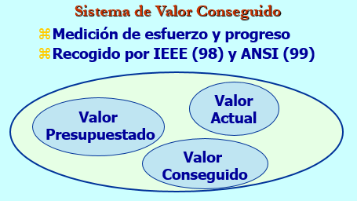
APLICACIONES Análisis de la evolución

Slide 24
APLICACIONES Análisis de la evolución
Sistema de Valor Conseguido

Slide 25
APLICACIONES Seguimiento
Aplicación de diferentes políticas de gestión de personal
0
350
Rápida
Media
Lenta
1
2
3
0
350
Rápida
Rápida
Lenta
1
2
3

Slide 26
APLICACIONES Seguimiento
0
350
Rápida
Media
Lenta
1
2
3
0
350
Rápida
Rápida
Lenta
1
2
3

Slide 27
APLICACIONES Seguimiento
0
350
Rápida
Media
Lenta
1
2
3
0
350
Rápida
Rápida
Lenta
1
2
3

Slide 28
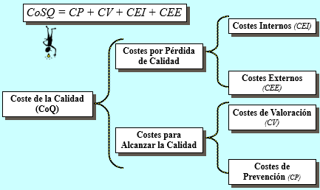
APLICACIONES Evaluación de la calidad

Slide 29
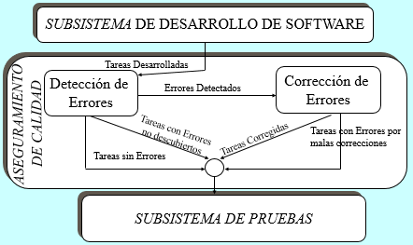
APLICACIONES Evaluación de la calidad

Slide 30
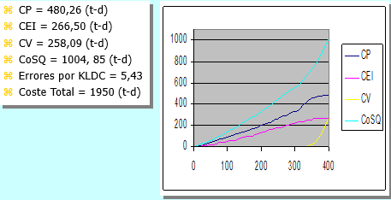
APLICACIONES Evaluación de la calidad

Slide 31
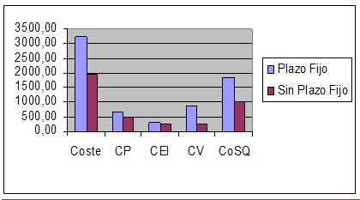
APLICACIONES Evaluación de la calidad

Slide 32
APLICACIONES Formación

Slide 33

P
O
L
Í
T
I
C
A
S
DE
G
E
S
T
I
Ó
N
Evolución de las variables principales
1.5
tarea/(tecnicos*dia)
1.5
errores/tarea
650
tarea
2,000
tecnicos*dia
450
dia
0
tarea/(tecnicos*dia)
0
errores/tarea
0
tarea
1,000
tecnicos*dia
0
dia
0
50
100
150
200
250
300
350
Días
Productividad
tarea/(tecnicos*dia)
Calidad
errores/tarea
Tareas desarrolladas
tarea
Coste
tecnicos*dia
Duración del proyecto
dia
PDS Normal
PDS Plazo Fijo y Contratación rápida
Evolución de las variables principales
1.5
tarea/(tecnicos*dia)
1.5
errores/tarea
650
tarea
2,000
tecnicos*dia
450
dia
0
tarea/(tecnicos*dia)
0
errores/tarea
0
tarea
1,000
tecnicos*dia
0
dia
0
50
100
150
200
250
300
350
Días
Productividad
tarea/(tecnicos*dia)
Calidad
errores/tarea
Tareas desarrolladas
tarea
Coste
tecnicos*dia
Duración del proyecto
dia
PDS Contratación rápida
PDS Plazo Fijo

Slide 34
APLICACIONES Formación
ESTIMACIONES INICIALES
-
-
ESTIMACIONES
PRESIÓN
CONTRATACIÓN
-
+
+
PROGRESO
ERRORES
-
+
+
PÉRDIDAS
+
-
PRODUCTIVIDAD

Slide 35
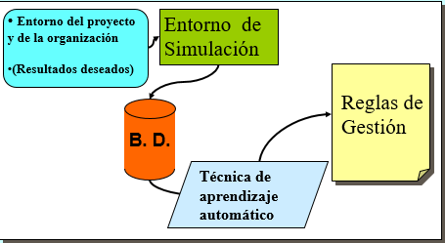
APLICACIONES Estimación automática de los resultados deseados

Slide 36
APLICACIONES Estimación automática de los resultados deseados
Se podrán estimar resultados BUENOS para el tiempo si:
ADMPPS > 0.74, MNHPXS <= 1.46, 0.36 <= INUST <= 0.47
“La dedicación media de los técnicos es alta, el número de técnicos nuevos por cada técnico experto a tiempo completo es bajo y el porcentaje de técnicos estimados al inicio del proyecto es de medio a bajo”

Slide 37
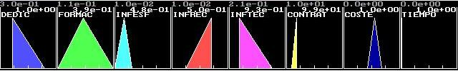
APLICACIONES Estimación automática de los resultados deseados
Obtendremos un Coste medio y un Tiempo muy bajo para:
“Valores medios en la dedicación, medios en la Formación, bajos en la Infreaestimación del esfuerzo, medios-bajos en la Infraestimación del tamaño, medios-altos en el número de técnicos que comienza el proyecto y bajos en el Retraso de Contratación”

Slide 38
APLICACIONES Formación
Si …, y ……,y …
……entonces…….
Si ….., y ……, y…
……entonces…….
5

Slide 39
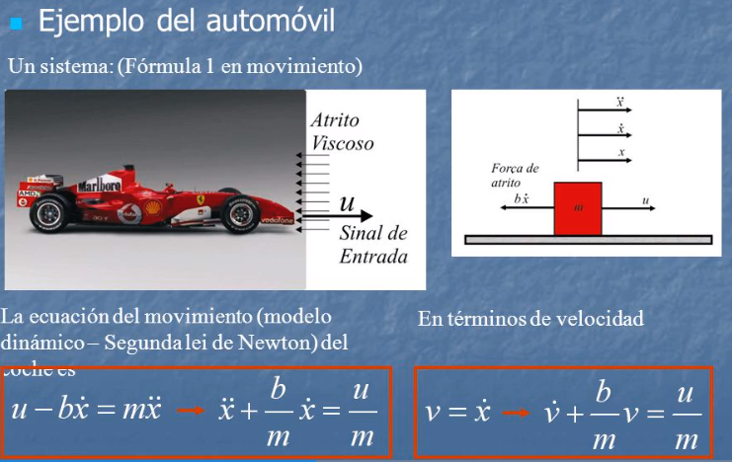

Slide 40
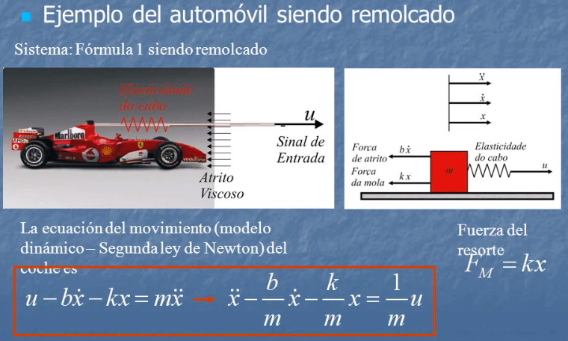

Slide 41
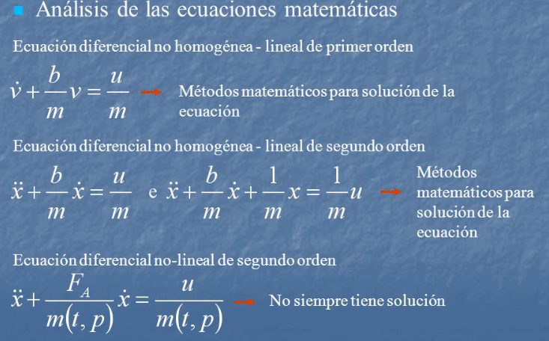

Slide 42
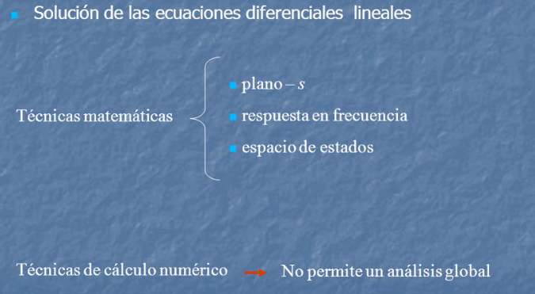

Slide 43
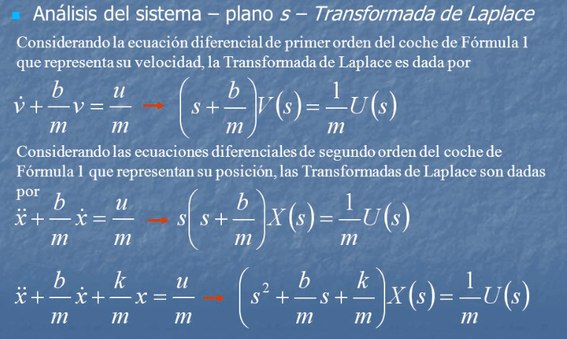

Slide 44
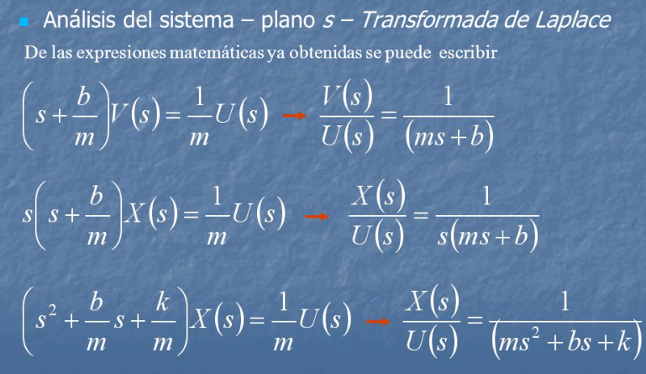

Slide 45
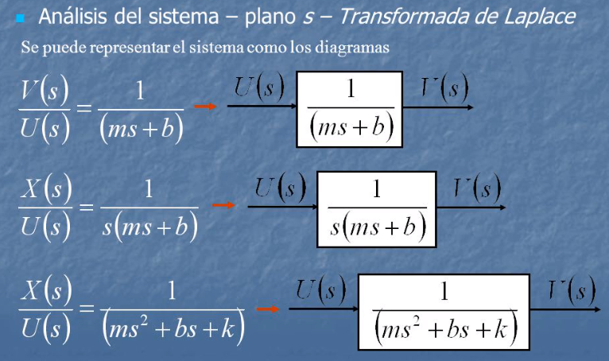

Slide 46
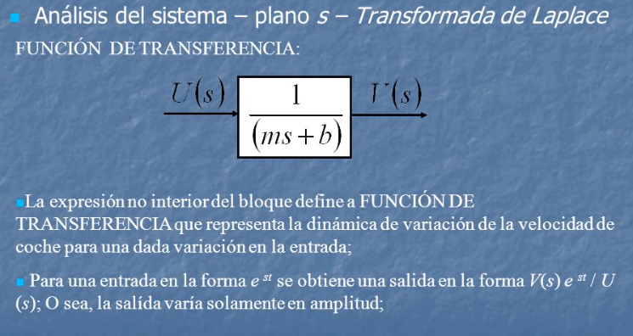

Slide 47
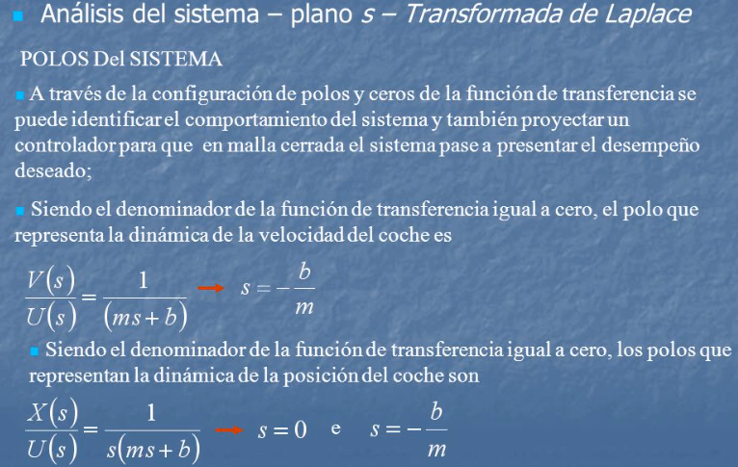

Slide 48
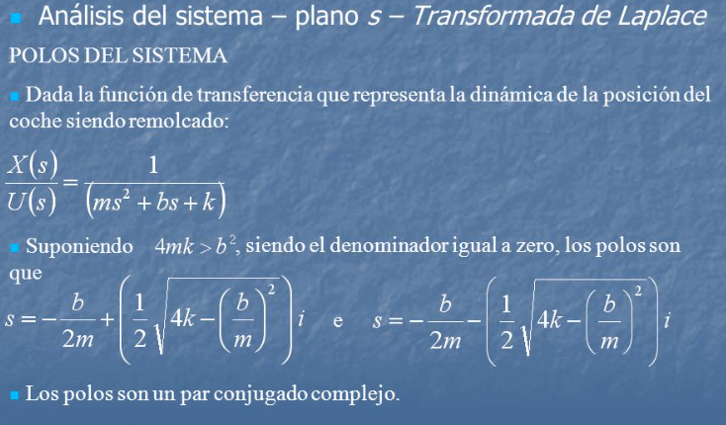

Slide 49
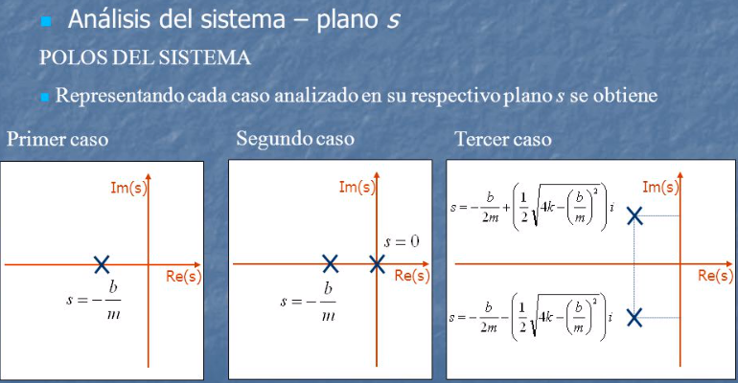

Slide 50
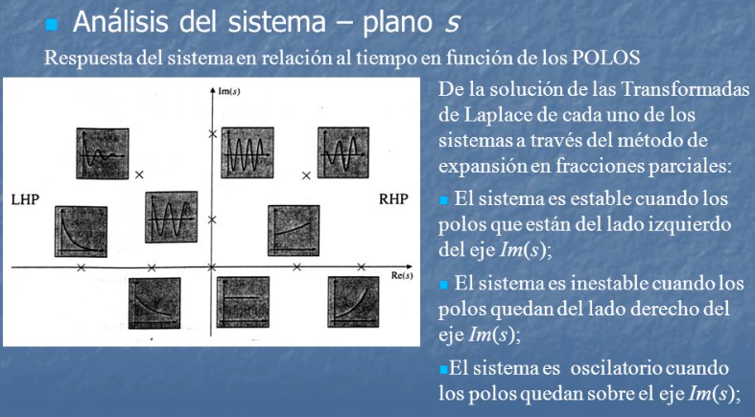

Slide 51
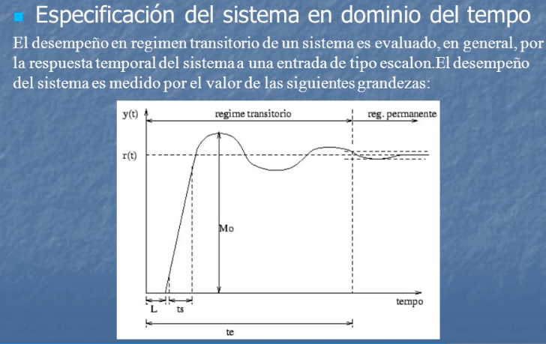

Slide 52
GRACIAS

